Slide 1
Øvelse af udtale
ü
Version 1

Slide 2
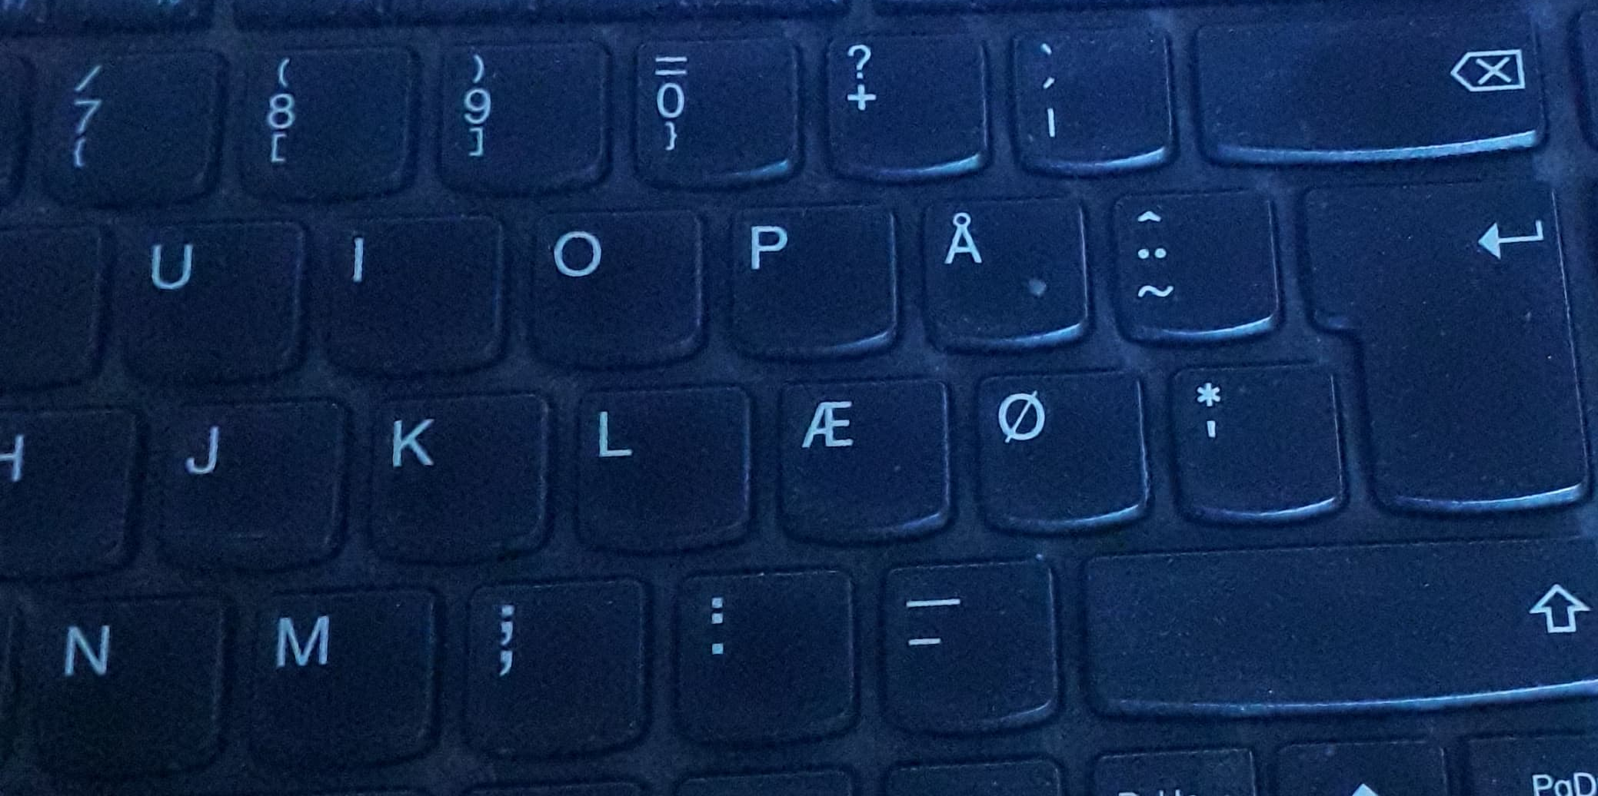
Sådan skriver du et ü
tast én gang = intet at se
tast så et u = ü
2
1
Version 1

Slide 3
Udtale af ü
müde adj
træt
Version 1

Slide 4
Udtale af ü
hübsch adj
smuk
Version 1

Slide 5
Udtale af ü
Übung sb
øvelse
Version 1

Slide 6
Udtale af ü
üben vb
øve
Version 1

Slide 7
Udtale af ü
lügen vb
lyve
Version 1

Slide 8
Udtale af ü
Lüge sb
løgn
Version 1

Slide 9
Udtale af ü
Lügner sb
Løgner
Version 1

Slide 10
Udtale af ü
Schüler sb
elev
Version 1

Slide 11
Udtale af ü
Hüfte sb
hofte
Version 1

Slide 12
Udtale af ü
Hütte sb
hytte
Version 1

Slide 13
Udtale af ü
Kühlschrank sb
køleskab
Version 1

Slide 14
Udtale af ü
Kühe sb
køer
Version 1

Slide 15
Udtale af ü
kümmern vb
bekymre sig
Version 1

Slide 16
Udtale af ü
grün adj
grøn
Version 1

Slide 17
Udtale af ü
Bücher sb
bøger
Version 1

Slide 18
Udtale af ü
tschüss
Hej hej
Version 1

Slide 19
Udtale af ü
Glücklicherweise
heldigvis
Version 1

Slide 20
Udtale af ü
fünf
fem
Version 1

Slide 21
Udtale af ü
fünfzehn
femten
Version 1

Slide 22
Udtale af ü
fünfzig
halvtres
Version 1

Slide 23
Udtale af ü
Fünf müde Kühlschranke
Version 1

Slide 24
Udtale af ü
Fünfzig grüne Kühe
Version 1

Slide 25
Udtale af ü
Fünfzig hübsche Hütten
Version 1

Slide 26
Udtale af ü
xxxx
xxxx
Version 1

